Slide 1
1 DAN – Bootstrap 3 Uvod
Bootstrap je najpoznatiji framework za izradu responsive, prvenstveno mobilno orjentisane web aplikacije.
To je besplatan front-end framework za brzi i jednostavan razvoj weba.

Slide 2
1 DAN – Bootstrap 3 Uvod (2)
Prednosti Bootstrap-a :
Jednostavan za upotrebu (dovoljno osnovno znanje HTML i CSS-a)
Responsive je – ima CSS koji je optimizovan za telefone ,tablete i desktop računare
Mobilno je orjentisan – stilovi za mobilne uređaje su deo osnovnog frejmvorka
Kompatibilnost sa pretraživačima – podržava sve moderne pretraživače.
Bootstrap možemo da skinemo sa :
http://getbootstrap.com
Ili da koristimo CDN

Slide 3
1 DAN – Bootstrap 3 Prva web stranica
Koraci
1. Moramo koristiti HTML 5 doctype
2. Podesiti responsive za mobilne uređaje u meta tagu
Sa width=device-width delom podešavamo širinu stranice da prati širinu ekrana uređaja
Sa initial-scale=1 delom podešavamo inicijalni zoom nivo kada se učita stranica.
3. Koristiti kontejnere
Ili klasu .container (omogućava fiksnu kontejnera)
Ili klasu .container-fluid (omogućava punu širinu kontejera u ekranu)

Slide 4
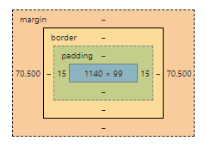
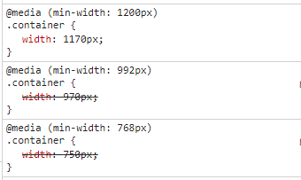
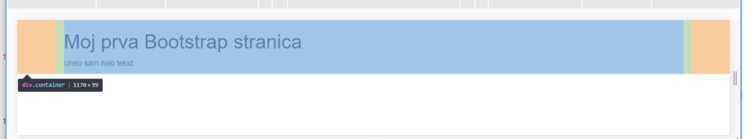

Slide 5
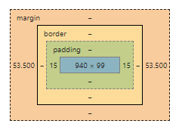
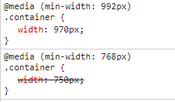
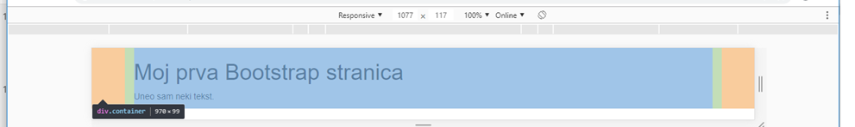

Slide 6
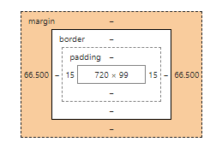

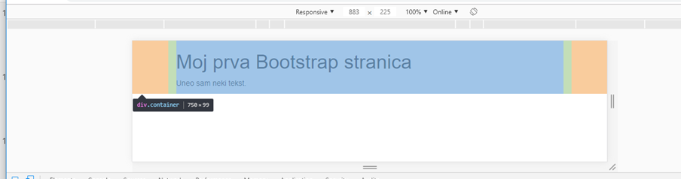

Slide 7
PRIMER : bootstrap-container.html I bootstrap-container-fluid.html

Slide 8
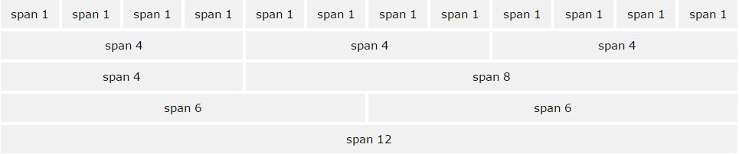
1 DAN – Bootstrap 3 Grid
Bootstrap grid sistem dozvoljava max. do 12 kolona u okviru jednog reda
Možemo da grupišemo kolone u grupu kolona kako bi napravili šire kolone
Grid sistem je responsive i automatski se radi reorganizacija kolona
Grid sistem ima 4 klase :
xs (za mobilne telephone <768px)
sm (za tablet uređaje >=768px)
md (za desktop uređaje >=992px)
lg (za veće desktop uređaje >=1200px)
Klase se međusobno mogu kombinovati

Slide 9
1 DAN – Bootstrap 3 Grid struktura
Grid struktura se definiše ovako:
<div class="row"> - uvek prvo definišemo red <div class="col-*-*"></div> ← zatim definisemo broj kolona </div> <div class="row"> <div class="col-*-*"></div> <div class="col-*-*"></div> <div class="col-*-*"></div> </div> <div class="row"> ...
</div>

Slide 10
1 DAN – Bootstrap 3 Grid struktura (2)
Primer grid struktura
<div class="row"> <div class="col-sm-4">.col-sm-4</div> <div class="col-sm-4">.col-sm-4</div> <div class="col-sm-4">.col-sm-4</div>
</div>

Slide 11
ZADATAK 1: Implementirati kod u bootstrap-container.html fajl ubaciti i pozadinsku boju
ZADATAK 2:Predfinisati strukturu kolona iz prethodnog primera da bude srazmera 4 : 8 kolona
Bootstrap-grid-resenje.html
Pogledati primere za sm md I lg

Slide 12
1 DAN – Bootstrap 3 Tipografija
Bootstrap po defaultu ima podešenu veličinu fonta na 14px
Ovo se odnosi na <body> i sve <p> elemente
Takođe donja margina svih <p> elemenata je podešena na 10px
U odnosu na ostale defaultne vrednosti browsera Bootstrap po defaultu za:
<h1> ima 36px veličinu fonta
<h2> ima 30px veličinu fonta
<h3> ima 24px veličinu fonta
<h4> ima 18px veličinu fonta
<h5> ima 14px veličinu fonta
<h6> ima 12px veličinu fonta

Slide 13
1 DAN – Bootstrap 3 Tipografija (2)
Bootstrap ima svoje klase za definisanje boja teksta :
.text-muted - siva
.text-primary – plava
.text-success – zelena
.text-info – teget
.text-warning – narandžasta
.text-danger – crvena
Bootstrap ima svoje klase za definisanje pozadine :
.bg-primary – teget
.bg-success – zelena
.bg-info – plava
.bg-warning – narandžasta
.bg-danger – crvena

Slide 14
ZADATAK 1 : Napisati sledeći tekst u paragrafu i definisati mu klasu text-danger :
“Desila se greška u izvršavanju!”
(bootstrap.html).
Probati još jednu klasu od ponuđenih .
ZADATAK 2: Napisati sledeći tekst u paragrafu i definisati mu pozadinu koristeći Bootstrap klasu bg-primary :
“Ovo je važan tekst !”
(bootstrap.html).
Bootstrap-tipografija-resenje.html

Slide 15
1 DAN – Bootstrap 3 Tipografija (3)
Bootstrap ima još nekoliko značajnih klasa za manipulaciju tekstom :
1.) .text-left – podešavanje teksta u levo
2.) .text-center – centriranje teksta
3.) .text-right - podešavanje teksta u desno
4.) .text-justify - radi poravnjanje teksta sa leve i desne strane
5.) .text-lowercase i .text-uppercase – mala i velika slova postavlja

Slide 16
1 DAN – Bootstrap 3 Tabele
Bootstrap ima nekoliko klasa za stilizovanje HTML <table> elemenata
1.) Klasa .table dodaje osnovni stil tabeli (uvek se stavlja kao prva klasa !)
2.) Klasa .table-striped dodaje zebra stil na tabelu
3.) Klasa .table-bordered dodaje granice na sve strane tabele i ćelije
4.)Klasa .table-hover dodaje hover na redove tabela
5.) Kontekstulane klase – njih možemo dodavati na redove i kolone tabela tj . u <tr> i <td> elemente.
- Klase koje možemo da koristimo u <td> i <tr> su :
a) .active – označava aktivno stanje i primenjuje sivu boju
b) .success – označava uspešnu akciju i primenjuje zelenu boju
c) .info - označava neutralnu informaciju i primenjuje plavu boju
d) .warning - označava upozorenje koja zahteva pažnju i primenjuje
narandžastu boju
e) .danger – označava opasnost ili nešto negativno i primenjuje crvenu boju
6.) Klasa za responsive tabele .table-responsive , ova klasa se definiše u roditeljskom <div> elementu u odnosu na tabelu i definiše celu tabelu kao responsive i ispod 768 px tabela omogućuje skrolovanje tabele horizontalno

Slide 17
1 DAN – Bootstrap 3 Tabele (1)
ZADATAK
U stranici bootstrap-tabele-zadatak.html dodati klasu koja definiše osnovni stil tabele u Bootstrapu i zatim ofarbati red u kojem se nalazi ime Ana u zelenu boju, red u kojem se nalazi ime Pera ofarbati u crvenu , a red u kojem se nalazi Petar ofarbati u plavu boju.

Slide 18
1 DAN – Bootstrap 3 Slike
- Bootstrap za manipulaciju slika ima takođje definisane stilove.
- Tako imamo sledeće oblika slika :
- Sliku sa zaobljenim ivicama
- Slika u krugu
- Slika sa okvirima
- Klasa .img-rounded - dodaje efekat slike sa zaobljenim ivicama (u IE 8 ovaj efekat nije podržan) , po defaultu border-radius je 6px
- Klasa .img-circle - sliku prikazuje u okviru kruga (u IE 8 ovaj efekat nije podržan), po defaultu border-radius je 50%
- Klasa .img-thumbnail - prikazuje sliku sa okvirom oko nje.
- Ove klase unosimo u okvir <img> taga
PRIMER : bootstrap-slike.html

Slide 19
1 DAN – Bootstrap 3 Slike (2)
- Slike u bootstrapu mogu takođe da postanu responsive i da se automatski skaliraju po veličini.
- Da bi postigli ovaj efekat koristimo klasu .img-responsive u okviru <img> taga
Ova klasa ustvari implementira sledeće CSS elemente
display:block;
max-width: 100%;
PRIMER : bootstrap-slike-responsive.html

Slide 20
Koristeći do sada naučene elemente Bootstrapa možemo da napravimo i galeriju slika
PRIMER 2 : bootstrap-galerija.html
ZADATAK: U bootstrap-galerija.html stranicu dodati sliku sea.jpg u galeriju tako da se nalazi u drugom redu prikaza
Prepraviti kod tako da se slika sea.jpg nalazi u istom redu sa postojeće tri slike tj. Kao četvrta u nizu prvog reda.
Bootstrap-galerija-resenje1.html
Bootstrap-galerija-resenje2.html

Slide 21
1 DAN – Bootstrap 3 Alerti
Bootstrap obezbeđuje jednostavan način za izradu predefinisanih poruka tipa alert
Alerti se prave sa .alert klasom i postoje sledeće klase za definisanje tipa alerta i to :
- .alert-success
- .alert-info
- .alert-warning
.alert-danger
-Ukoliko želimo da koristimo linkove u okviru .alert klase možemo da koristimo klasu .alert-link koja će nam ofarbati linkove u boju alert klase koju koristimo
-Da bi mogli ove alert poruke da zatvorimo koristimo klasu .alert-dismissable koju dodajemo u alert kontejner. Zatim moramo da dodamo klasu .close i element data-dismiss=“alert” na link ili na button element
- Klikom na X takav alert box će nestati
PRIMER : bootstrap-alerts.html

